Slide 1
Filips II vs. Willem van Oranje
Een strijd in woorden en daden

Slide 2
wat gaan we doen?
We gaan drie bronnen onderzoeken die te maken hebben met de afzetting van Filips II als koning van de Nederlanden.

Slide 3
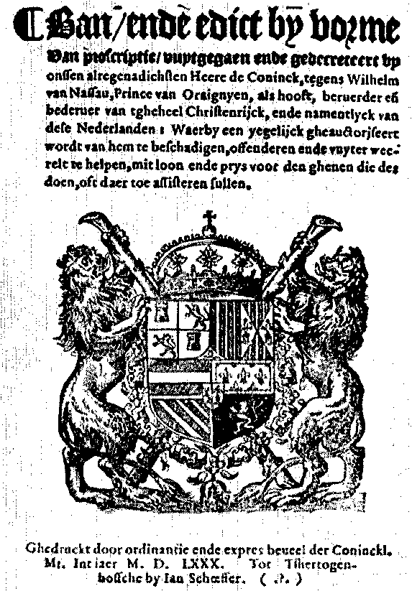
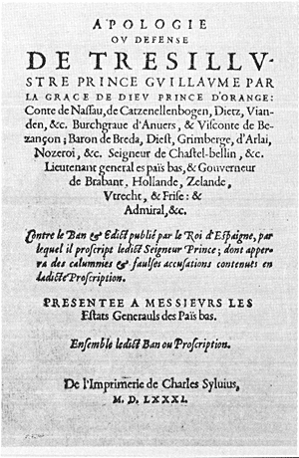
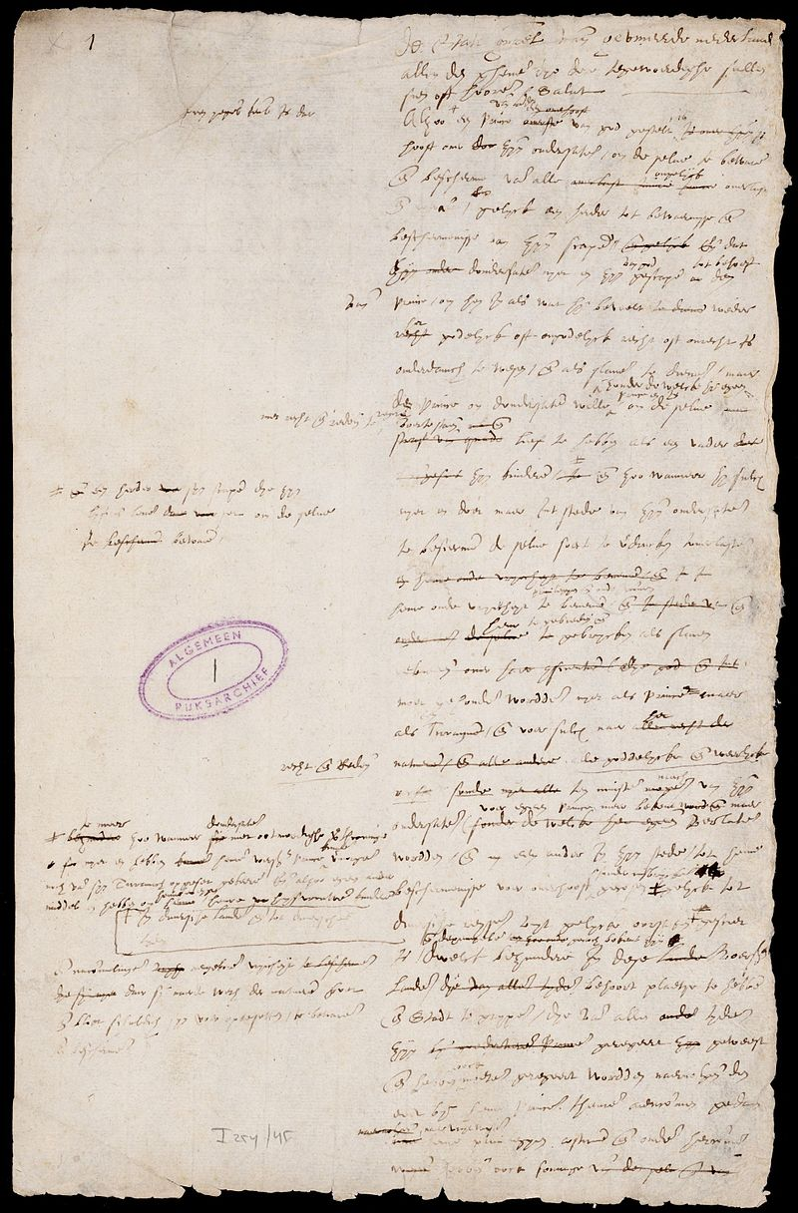
Drie documenten
Filips II doet Willem van Oranje in de ban
Willem van Oranje verdedigt zich tegen de beschuldigingen
De Staten-Generaal zetten Filips II af als landheer
bron: engelfriet.net
bron: dbnl.org
bron: wikimedia.org

Slide 4
De opdrachten
Bestudeer de drie bronnen:
Welke beschuldigingen uit Filips II tegen Willem van Oranje? (markeer in de tekst)
Met welke tegenargumenten verdedigt Willem van Oranje zich en waar beschuldigt hij Filips II van? (markeer in de tekst)
Hoe zie je deze beschuldigingen terug in het Plakkaat van Verlatinge?
Godsdienstige en politieke oorzaken van de Opstand lopen door elkaar in deze documenten.
Leg uit hoe de godsdienst de politiek beïnvloedde.
Leg uit hoe de politiek de godsdienst beïnvloedde.

